Slide 1
thread Alberto Ferrari

Slide 2
definizione
un thread è un flusso di istruzioni, all’interno di un processo, che lo scheduler può fare eseguire parallelamente e concorrentemente con il resto del processo
un thread può essere pensato come una procedura che lavora in parallelo con altre procedure
in un processo possono coesistere più thread
i thread devono essere creati esplicitamente
quando il processo termina tutti i suoi thread terminano forzatamente
durante la vita di un processo i thread vengono attivati e terminati dal programmatore

Slide 3
thread
un processo ha al suo interno almeno un thread di esecuzione
se il flusso esecutivo di un processo viene scomposto in più flussi concorrenti il processo ha al suo interno più thread
i thread di uno stesso processo condividono l'area dati e codice
è necessaria una sincronizzazione nell'accesso ai dati globali
lo scambio di contesto (contest switch) fra thread è più veloce di quello tra processi

Slide 4
ciclo di vita
il sistema operativo gestisce i thread applicando le politiche di scheduling dei processi
un thread può essere in stato di
running
in esecuzione
wait
in attesa del verificarsi di una condizione
sleep
in attesa dell’esecuzione
stopped
ha concluso la sua esecuzione e confluisce con il thread che lo ha originato

Slide 5
visibilità e condivisione variabili
le variabili allocate nello stack sono locali ai thread
i thread non condividono lo stack
le variabili locali ad un metodo sono locali ai thread
le variabili allocate nello heap sono condivise dai thread di uno stesso processo
le variabili globali sono condivise da tutti i thread
attributi statici o di istanza della classe

Slide 6
multi-process vs multi-thread
vantaggi thread
svantaggi thread
tutti i thread di un processo condividono lo stesso spazio di indirizzamento
la comunicazione tra thread è più semplice della comunicazione tra processi
velocità context switch
viene mantenuta buona parte dell’ambiente di lavoro
concorrenza invece di parallelismo
necessario gestire la mutua esclusione delle risorse comuni

Slide 7
c++11 thread
fino alla versione c++11 lo standard non prevedeva la gestione dei thread
varie implementazioni non standard e spesso non portabili
c++11 propone la classe thread nell’header thread
standardizzazione rispetto alle varie soluzioni precedenti
http://en.cppreference.com/w/cpp/thread/thread
#include <thread>

Slide 8
creazione di un thread (1) function pointer
il thread t viene creato associando ad esso la funzione che deve eseguire
il thread t esegue il codice associato alla funzione (hello)
t.join()
il metodo join blocca il thread corrente fino a quando il thread t ha terminato la sua esecuzione
#include <iostream> // std::cout
#include <thread> // std::thread
void hello() {
std::cout<<"Hello Concurrent World\n";
}
int main() {
std::thread t(hello);
t.join();
}

Slide 9
creazione di un thread (2) function objects
la classe Dummy ha ridefinito l’operatore () (operatore di chiamata)
il thread t viene creato associando ad esso un oggetto della classe Dummy
il thread t esegue il codice associato all’operatore () di Dummy
viene passata una copia dell’oggetto
class Dummy {
public :
void operator()() {
std::cout<<"Hello Concurrent World";
}
};
int main() {
Dummy w;
std::thread t(w);
t.join();
}

Slide 10
passaggio parametri (valore)
è possibile passare parametri alla funzione eseguita dal thread
la lista dei parametri deve seguire il nome della funzione
thread t(t_f,"hello"3)
il thread t viene creato ed eseguirà la funzione t_f con i valori "hello" e 3 passati come parametro
#include <iostream>
#include <thread>
void t_f(std::string s,int n) {
for(int i=0;i<n;i++)
std::cout<< s << " " << i << std::endl;
}
int main() {
std::thread t(t_f,"hello",3);
t.join();
return 0;
}

Slide 11
passaggio parametri (riferimento)
nel caso di passaggio per riferimento è necessario specificarlo al momento del passaggio del parametro mediante appropriata sintassi
thread t(t_f,std::ref(a))
il thread t viene creato ed eseguirà la funzione t_f con il parametro attuale a passato per riferimento
#include <iostream>
#include <thread>
void t_f(int &f) {
f++;
}
int main() {
int a = 5;
std::thread t(t_f,std::ref(a));
t.join();
std::cout << "a = " << a;
return 0;
}

Slide 12
passaggio oggetto (riferimento)
la sintassi std::ref permette anche il passaggio di oggetti per riferimento
thread t(std::ref(w))
non viene passata una copia dell’oggetto w ma un riferimento a questo
class Dummy {
public:
Dummy(): val(0){}
int getVal() { return val; }
void operator()() {
cout<<"thread: value is " << ++val;
}
private:
int val;
};
int main() {
Dummy w;
std::thread t(std::ref(w));
t.join();
cout<<"process: value is "<<w.getVal();
}

Slide 13
thread id
all’interno del thread si accede al suo id tramite std::this_thread::get_id()
dal thread principale è possible ottenere l’id di un thread mediante il metodo get_id() richiamato sul thread t.get_id()

Slide 14
join
il metodo join fa sì che il thread padre attenda la terminazione del thread figlio
t.join()
è un metodo che termina quando il thread t è terminato
blocca l’esecuzione del metodo che ha chiamato t.join()

Slide 15
detach
il metodo detach fa passare l’esecuzione del thread in background
daemon
il processo non attende la terminazione del thread
il thread non è più «joinable»
al termine dell’esecuzione del processo il thread termina

Slide 16
detach
void proc_thread_1(){
for(int n=0;n<10;n++){
std::this_thread::sleep_for(std::chrono::milliseconds(300));
cout << "thread 1: " << to_string(n) << endl;
}
}
void proc_thread_2(){
for(int n=0;n<20;n++){
std::this_thread::sleep_for(std::chrono::milliseconds(1000));
cout << "thread 2: " << to_string(n) << endl;
}
}
int main()
{
thread t1(proc_thread_1);
thread t2(proc_thread_2);
t1.join();
t2.detach();
char f; cin >> f;
}

Slide 17
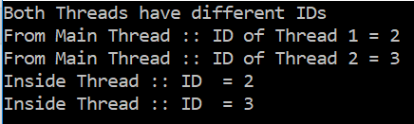
thread id
void thread_function(int n){
std::this_thread::sleep_for(std::chrono::milliseconds(1000*n));
std::cout<<"Inside Thread :: ID = "<<std::this_thread::get_id()<<std::endl;
}
int main() {
std::thread threadObj1(thread_function,2);
std::thread threadObj2(thread_function,5);
if(threadObj1.get_id() != threadObj2.get_id())
std::cout<<"Both Threads have different IDs \n";
std::cout<<"From Main Thread :: ID of Thread 1 = "<<threadObj1.get_id()<<std::endl;
std::cout<<"From Main Thread :: ID of Thread 2 = "<<threadObj2.get_id()<<std::endl;
threadObj1.join();
threadObj2.join();
return 0;
}

Slide 18
thread id
main_id è globale ed è l’identificatore del thread principale
this_thread::get_id() restituisce l’identificatore del thread in esecuzione
la funzione is_main_thread() è chiamata sia dal thread principale sia dal thread figlio (th)
thread::id main_id = this_thread::get_id();
void is_main_thread() {
if ( main_id == this_thread::get_id() )
cout << "This is the main thread" << endl;
else
cout << "This is not the main thread"<<endl;
}
int main() {
is_main_thread();
thread th (is_main_thread);
th.join();
return 0;
}

Slide 19
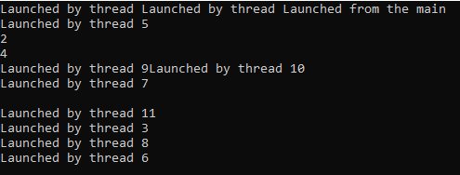
array di thread
thread t[num_threads] è la dichiarazione di un array di thread
t[i] = thread(call_from_thread) tutti i thread sono associati alla stessa funzione
t[i].join() il processo attende la terminazione di tutti i thread
static const int num_threads = 10;
void call_from_thread() {
cout << "Launched by thread ";
cout << std::this_thread::get_id() << endl;
}
int main() {
thread t[num_threads];
//Launch a group of threads
for (int i = 0; i < num_threads; ++i) {
t[i] = thread(call_from_thread);
}
cout << "Launched from the main“ << endl;
//Join the threads with the main thread
for (int i = 0; i < num_threads; ++i) {
t[i].join();
}
return 0;
}

Slide 20
condivisione di risorse e mutua esclusione
thread

Slide 21
accesso a risorsa condivisa
esempio ricerca sequenziale in un array
un primo thread ricerca nella prima parte dell’array mentre un altro cerca nella seconda parte
ricerca del valore x nell’array v di n elementi:
thread t1(cerca, v, 0, n/2, x);
thread t2(cerca, v, n/2, n, x);
un thread interrompe la ricerca quando ha trovato x (l’altro prosegue)
è possibile fare in modo che anche l’altro thread termini
variabile comune (trovato)
thread t1(cerca, v, 0, n/2, x, ref(trovato));
thread t2(cerca, v, n/2, n, x, ref(trovato));

Slide 22
esempio
ricerca el in v da start a end
trovato può essere modificato anche da altri thread
void cerca(int v[], int start, int end,
int el, bool &trovato){
string sout;
int i=start;
while (i<end && !trovato) {
sout = «contr." + to_string(i) + "\n";
cout << sout;
if (v[i]==el) {
sout="trov. pos "+to_string(i)+"\n";
cout << sout;
trovato = true;
}
i++;
}
}

Slide 23
accesso concorrente
l’accesso concorrente ai dati (in generale alle risorse) può provocare situazioni di
incoerenza
il risultato finale può dipendere dalla sequenza con cui i processi vengono eseguiti
starvation
attesa indefinita (inedia) impossibilità perpetua, da parte di un processo pronto per l'esecuzione, di ottenere le risorse di cui necessita per essere eseguito
deadlock
due o più processi si bloccano a vicenda aspettando che uno esegua una certa azione che serve all'altro e viceversa
la parte del processo in cui si opera con risorse condivise è definita sezione critica

Slide 24
sezione critica
è importante individuare e minimizzare la sezione critica
gestione della sezione critica:
mutua esclusione
un solo processo deve trovarsi nella sezione critica
attesa indefinita
evitare che un processo rimanga perennemente in attesa di accedere a una sezione critica
controllo
un processo che si trova fuori dalla sezione critica non deve interferire con l’accesso a questa da parte di altri processi

Slide 25
corsa critica
race condition (corsa critica)
in un sistema basato su processi paralleli, il risultato finale dell'esecuzione dipende dalla sequenza con cui i processi vengono eseguiti
soluzione alla corsa critica:
algoritmi che prevedono la mutua esclusione
se la risorsa condivisa è occupata da un processo nessun altro processo potrà accedervi
se i processi condividono la risorsa unicamente in modalità di lettura non c’è problema di race condition
i processi non possono modificare lo stato della risorsa

Slide 26
corsa critica: esempio
per testare la corsa critica inserire un eventuale ritardo casuale prima del decremento
int dato; // global
void modifica(){
if (dato>0) {
dato--;
}
}
int main() {
dato = 1;
thread t1(modifica);
thread t2(modifica);
t1.join();
t2.join();
cout << "dato: " << dato << endl;
return 0;
};

Slide 27
race condition - esempio
due thread devono decrementare il valore della variabile globale dato solo se questa ha valore positivo
entrambe i thread eseguono il codice if(dato>0) dato--;
in base alla sequenza di esecuzione dei due thread, la variabile dato può assumere valori diversi
 | thread 1 | thread 2
dato = 1
dato = 1 | if(dato>0)
dato = 1 |  | if(dato>0)
dato = 0 | dato--;
dato = -1 |  | dato--;
dato = -1
 | thread 1 | thread 2
dato = 1
dato = 1 | if(dato>0)
dato = 0 | dato--;
dato = 0 |  | if(dato>0)
dato = 0

Slide 28
race condition su risorsa
void stampa(string testo){
for(int a=0;a<testo.length();a++){
cout << testo[a]; flush(cout);
… ritardo …
}
}
class Repl {
public :
string testo;
Replicante(string t){ testo=t; }
void operator()(){ stampa(testo); }
};
int main()
{
thread t1(Repl ("Io ne ho viste cose"));
thread t2(Repl ("I've seen things"));
t1.join();
t2.join();
return 0;
}

Slide 29
mutex
mutex (mutual exclusion)
procedimento di sincronizzazione fra processi o thread concorrenti
impedisce che più task paralleli accedano contemporaneamente a dati o a risorse soggette a race condition (corsa critica)
una variabile mutex serve per la protezione delle sezioni critiche:
variabili condivise modificate da più thread
solo un thread alla volta può accedere ad una risorsa protetta da un mutex
tipi di mutex
semplice (std::mutex) è un semaforo binario
semplice con timeout (std::timed_mutex) definisce un tempo massimo di attesa
ricorsivo (std::recursive_mutex) permette più accessi prima di essere occupato
ricorsivo con timeout (std::recursive_timed_mutex)

Slide 30
mutex: utilizzo
il primo thread che ha accesso alla coda dei lavori blocca l’accesso agli altri thread
std::mutex mtx; // mutex for critical section
mtx.lock(); // lock mutex
quando ha portato a termine il suo compito sblocca l’accesso
mtx.unlock(); // unlock mutex

Slide 31
corsa critica: mutex
la funzione opera sul mutex m passato per reference
m.lock() impedisce agli altri thread di operare su m
m.unlock() sblocca il mutex
in questo caso il risultato è sempre 0
int dato; // global
void modifica(mutex &m){
m.lock();
if (dato>0) {
dato--;
}
m.unlock();
}
int main() {
dato = 1;mutex mtx;
thread t1(modifica, ref(mtx));
thread t2(modifica, ref(mtx));
t1.join();
t2.join();
cout << "dato: " << dato << endl;
};

Slide 32
mutex: eccezioni
il mutex non gestisce eccezioni
se il thread genera un errore all’interno della sezione critica il thread termina ma il mutex non viene sbloccato
una soluzione è quella di racchiudere la sezione critica in un costrutto try catch ed effettuare l’operazione di unlock nella sezione catch
una soluzione migliore è quella di utilizzare un lock_guard che automaticamente sblocca il mutex al termine della funzione
void gestioneThread(mutex &m){
lock_guard<mutex> lock(m);
…
}

Slide 33
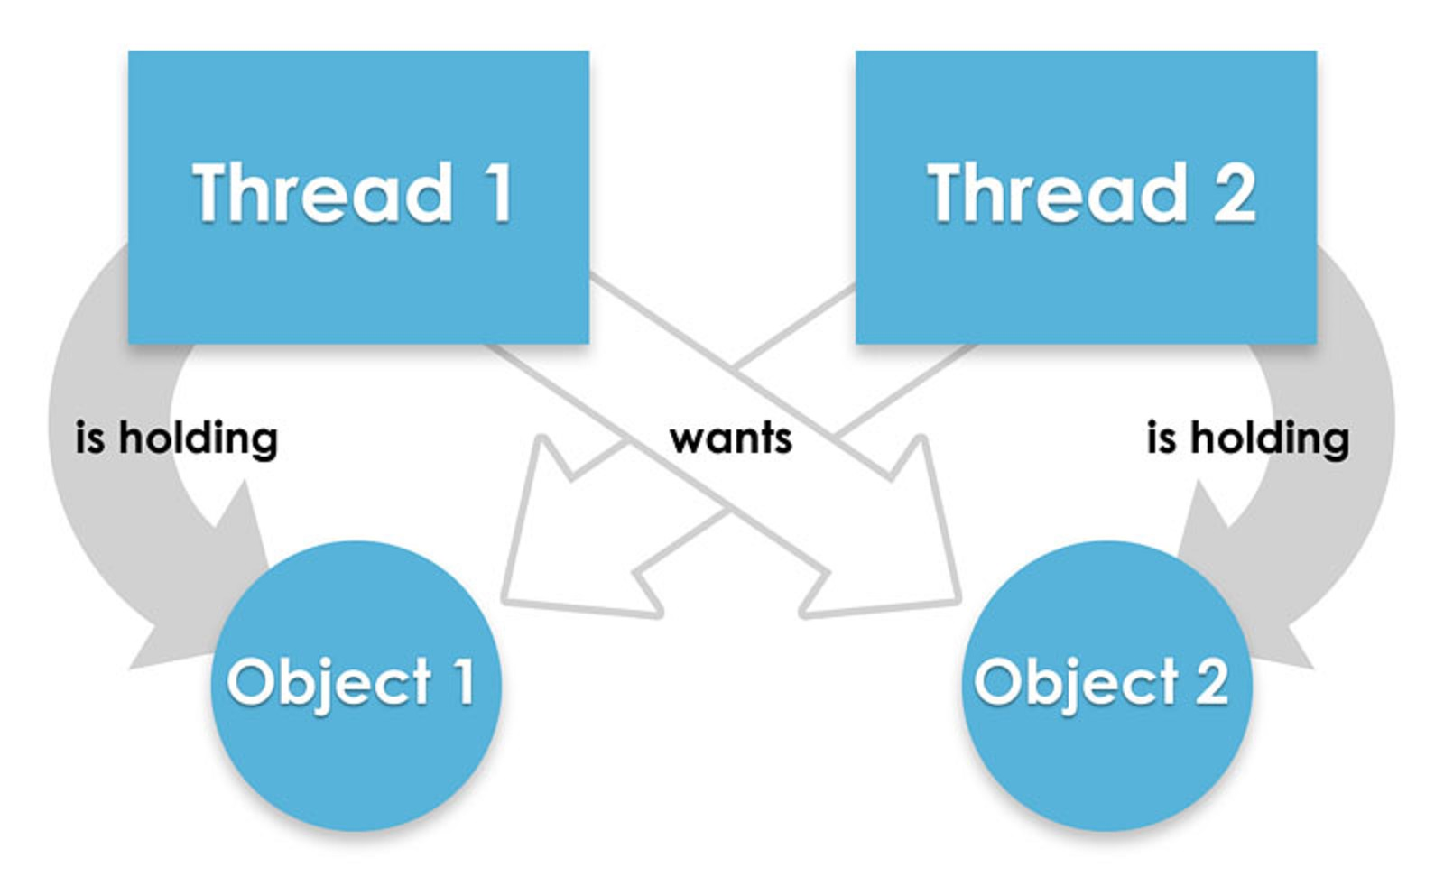
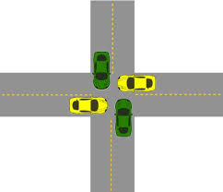
deadlock
lo stallo (deadlock) si verifica quando due o più processi si bloccano a vicenda aspettando che uno esegua una certa azione che serve all'altro e viceversa

Slide 34
deadlock
void f_th1(mutex &a,mutex &b) {
a.lock();
b.lock();
b.unlock();
a.unlock();
}
void f_th2(mutex &a,mutex &b) {
b.lock();
a.lock();
a.unlock();
b.unlock();
}
int main() {
mutex mtx1,mtx2;
thread t1(f_th1,ref(mtx1),ref(mtx2));
thread t2(f_th2,ref(mtx1),ref(mtx2))
t1.join();
t2.join();
cout << "end program\n";
return 0;
}

Slide 35
timed_mutex
il timed_mutex permette di evitare l’attesa indefinita su un mutex
si definisce il tempo massimo di attesa try_lock_for(time)
poi si può verificare se il mutex è accessibile per il thread o se risulta ancora locked
☹ problemi derivanti dal fatto di essere supportato o meno dai vari compilatori
per testare l’esempio seguente utilizzare il compilatore/esecutore online http://en.cppreference.com/w/cpp/thread/timed_mutex/try_lock_for

Slide 36
soluzione (parziale) al deadlock
void f_th1(timed_mutex &a,timed_mutex &b){
if (a.try_lock_for(_time)) {
cout << "f_th1: a locked\n";
this_thread::sleep_for(_time);
if (b.try_lock_for(_time)) {
cout << "f_th1: b locked\n";
this_thread::sleep_for(_time));
b.unlock();
a.unlock();
cout << "f_th1: terminated\n";
} else {
a.unlock();
cout << "f_th1: b timout\n";
}
} else {
cout << "f_th1: a timout\n";
}
}
// f_th2 analogo con a e b invertiti
int main() {
timed_mutex mtx1,mtx2;
thread t1(f_th1,ref(mtx1),ref(mtx2))
thread t2(f_th2,ref(mtx1),ref(mtx2))
t1.join();
t2.join();
cout << "end program\n";
return 0;
}
/* possible output:
* f_th1: a locked
* f_th2: b locked
* f_th1: b timout
* f_th2: a locked
* f_th2: terminated
* end program
*/

Slide 37
prenotazione multipla
una soluzione al problema di deadlock precedente è quella di utilizzare unique_lock<mutex> che permette di prenotare il lock di un mutex senza bloccarlo
nell’esempio vengono prenotati il mutex a e b e solo nel momento in cui entrambi sono disponibili vengono bloccati
void f_th1(mutex &a,mutex &b) {
unique_lock<mutex> lock_a(a, defer_lock);
unique_lock<mutex> lock_b(b, defer_lock);
lock(lock_a,lock_b);
cout << "f_th1: terminated\n";
}

Slide 38

soluzione al deadlock: prenotazione
void f_th1(mutex &a,mutex &b) {
unique_lock<mutex> lock_a(a, defer_lock);
unique_lock<mutex> lock_b(b, defer_lock);
lock(lock_a,lock_b);
cout << "f_th1: terminated\n";
}
void f_th2(mutex &a,mutex &b) {
unique_lock<mutex> lock_b(b, defer_lock);
unique_lock<mutex> lock_a(a, defer_lock);
lock(lock_a,lock_b);
cout << "f_th2: terminated\n";
}
int main() {
mutex mtx1,mtx2;
thread t1(f_th1,ref(mtx1),ref(mtx2));
thread t2(f_th2,ref(mtx1),ref(mtx2));
t1.join();
t2.join();
cout << "end program\n";
return 0;
}

Slide 39
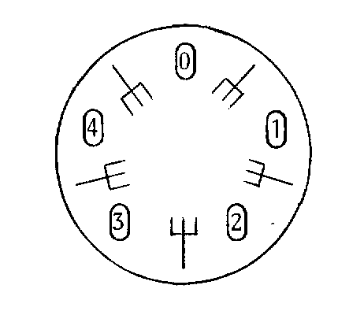
il problema dei 5 filosofi
Dijkstra 1965: cinque filosofi siedono ad una tavola rotonda con un piatto di spaghetti davanti, una forchetta a destra e una forchetta a sinistra
ci sono 5 filosofi, 5 piatti di spaghetti e 5 forchette
la vita di un filosofo consiste di periodi alterni di mangiare e pensare
ciascun filosofo ha bisogno di due forchette per mangiare ma ne prende una per volta
dopo essere riuscito a prendere due forchette il filosofo mangia per un po', poi lascia le forchette e ricomincia a pensare
si vuole sviluppare di un algoritmo che impedisca
lo stallo (deadlock)
ciascuno dei filosofi tiene in mano una forchetta senza mai riuscire a prendere l'altra
la morte d'inedia (starvation)
uno dei filosofi non riesce mai a prendere entrambe le forchette

Slide 40
la classe Filosofo
class Filosofo {
private:
int id; //identificatore
mutex *destra; //forchetta destra
mutex *sinistra; //forchetta sinistra
string pensiero; //pensiero del filosofo
public:
Filosofo(int n,mutex *d,mutex *s,string p) : id(n),destra(d),sinistra(s),pensiero(p) {}
void operator()() {
for(int a=0; a<3; a++) {
pensa();
mangia();
}
}
void pensa() {
cout << pensiero;
<sleep>
}
void mangia() {
unique_lock<std::mutex> lock_a(*destra,
std::defer_lock);
unique_lock<std::mutex> lock_b(*sinistra,
std::defer_lock);
lock(lock_a,lock_b);
cout << "messaggio";
<sleep>
cout << "ho finito di mangiare";
}

Slide 41
soluzione al problema dei 5 filosofi
int main() {
string pensiero[5]= { "alla liberta
… …};
Filosofo* filosofi[5];
mutex forchette[5];
thread* threads[5];
for(int f=0; f<5; f++) {
filosofi[f]=new Filosofo(f,
&forchette[f],
&forchette[(f+1)%5],pensiero[f]);
threads[f]= new thread(*filosofi[f]);
}
for(int f=0; f<5; f++) {
threads[f]->join();
}
}
al filosofo f vengono assegnate le forchette f e f+1 che sono rappresentate da mutex
ogni filosofo è rappresentato da un thread che opera in concorrenza sugli altri mediante i mutex
il processo termina quando sono terminati tutti i thread (ogni filosofo ha pensato e mangiato per 3 volte)

Slide 42
code di attesa
la gestione delle code di attesa permette di sospendere uno o più thread fino al verificarsi di un certo evento (o lo scadere di un timeout)
per gestire le code di attesa la STL mette a disposizione le condition_variable
gli oggetti condition_variable mettono a disposizione tre metodi fondamentali:
wait() il thread si pone in attesa accodandosi alla condition
notify_one() viene «risvegliato» un thread in coda alla condition
notify_all() vengono risvegliati tutti i thread in attesa sulla coda

Slide 43
condition e mutex
a una condition è sempre associato un mutex per evitare race condition
esempio: thread che esegue una wait mentre un altro thread esegue un notify
notify potrebbe avvenire contemporaneamente alla wait e venire quindi persa creando un deadlock
qualche problema di implementazione:
non è sempre garantito che l’ordine in cui i thread vengono riattivati sia uguale a quello in cui si sono inseriti in coda ( ≅ FIFO)
può succedere che più di un thread venga risvegliato
opportuno verificare nuovamente che la condizione per cui sono in attesa sia soddisfatta

Slide 44
esempio
class Esecutore {
public :
int num_th; // numero del thread
condition_variable *coda; //coda attesa
mutex *m; // mutex per la coda
Esecutore(int n,
condition_variable *cond, mutex *mtx)
{ coda=cond; num_th=n; m=mtx; }
void operator()(){
<in attesa>
unique_lock<std::mutex> lk(*m);
coda->wait(lk);
<risvegliato>
}
};
int main() {
condition_variable *coda;
coda = new condition_variable();
mutex *m= new mutex();
…
thread* threads[n_th];
for(t=0; t<n_th; t++){
threads[t]= new
thread(Esecutore(t,coda,m));
}
for(t=0; t<n_th-3; t++){
coda->notify_one();
}
coda->notify_all();
for(t=0; t<n_th; t++) threads[t]->join();
}

Slide 45
c++11 thread riferimenti
Williams, Anthony, C++ concurrency in action : practical multithreading, Shelter Island, NY : Manning Publ., 2012. - 528 p.
http://www.cplusplus.com/reference/thread/thread/

